Slide 1
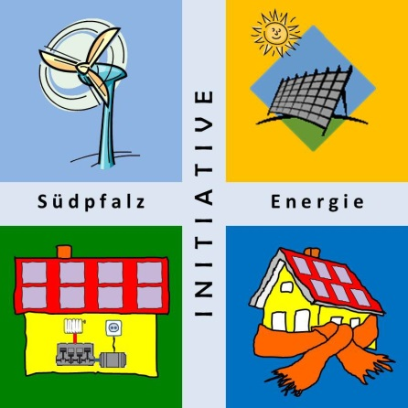
März-Energiestammtisch ISE e.V.-Kampagnen 2022
Energieeinsparung durch Effizienzsteigerung
„Wärmewende“ mit PV, Wärmepumpe und Sektorkopplung beim Verbraucher: „ProSumer“
EE-Ausbau
„PV-Freiflächenanlage für jedes Dorf“
Stand V02 vom 15.03.2022
Energiestammtisch | Videokonferenz am 24.03.2022 | V01 ISE e.V.

Slide 2
Wärme-/Kälteanteile (1) In den Anwendungsbereichen 2017
Gesamt-Endenergieverbrauch 2017 in D: 2.591 TWh
davon Wärme/Kälte: 56,5%
%
1)
übrige Anwendungs- bereiche
sonstige Prozesskälte
Klimakälte
übrige Prozesswärme
Wärme/Kälte
Warmwasser
Raumwärme
Quelle: 1) UBA 2021
Der Anteil an Wärme/Kälte liegt bei deutlich über 50% vom gesamten Endenergieverbrauch!

Slide 3
Wärme-/Kälteanteile (2) in den Endenergieverbrauchssektoren 2017
Gesamt-Endenergieverbrauch 2017 in D: 2.591 TWh
davon Wärme/Kälte: 56,5%)
Industrie
Haushalte
GHD
Verkehr
2)
TWh
750
675
401
765
Rest
>90%
1)
Wärme/ Kälte
>60%
>60%
Quelle: x) UBA 2021, AGEB 2018
Beim Sektor „Haushalte“ ist der Wärmebedarf der größte Anteil!

Slide 4







Wärmewende im Bestand (1) Städtischer- und ländlicher Bereich
heute
2040
städtischer
Bereich mit
Fernwärme (KWK)
- BHKW (H₂) - MHKW
- Bio-Masse
- Groß-WPPE - Geothermie
Fernwärmenetz beibehalten
- Wärmedämmung nachrüsten - Wärmeerzeuger fossilfrei austauschen (Wärmepumpe)
- PV ergänzen
- Contracting
städtischer/ ländlicher
Bereich mit
Zentralheizung (Öl/Erdgas)
- BHKW (H₂)
- Bio-Masse
- Kalte Nahwärme (WPPE)
Quelle: ISE e.V.
Im Bestand haben wir den größten Hebel bei der Energieeinsparung in der Hand! Die Maßnahmen müssen beschleunigt angegangen werden!
Notes:
Die Energiewende hat mehrere Dimensionen:
- ökologische
- klimatische
- wirtschaftliche
Sicherheitstechnische
Wir kaufen die fossilen Energieträger aus Staaten, die es mit den Menschenrechten nicht so ernst nehmen. Saudi-Arabien z.B. kauft mit den Öl-Dollars Waffen (auch von uns) um diese dann bei ihren Konflikten einzusetzen. Mit all den Folgen, die wir täglich im Fernsehen beobachten können. Wollen wir das?

Slide 5
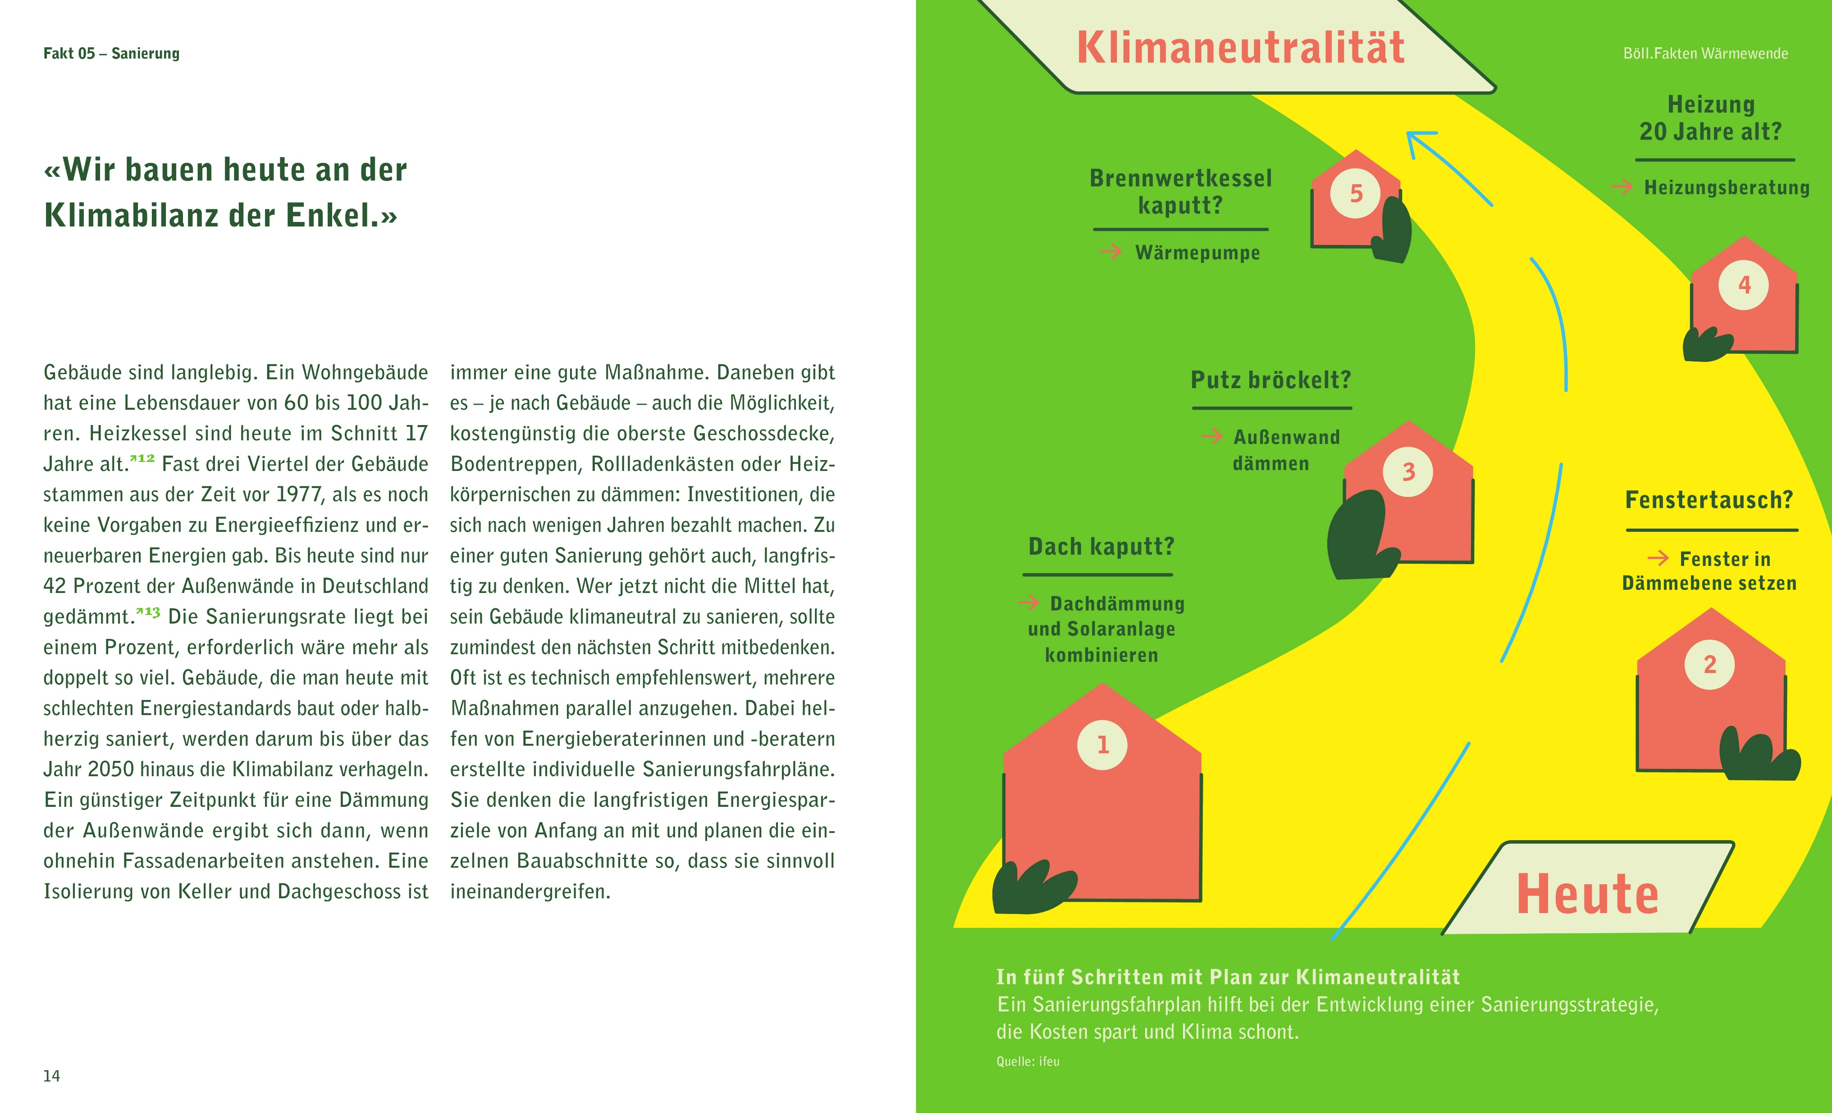
Maßnahmen zur Umsetzung bei der Wärmewende (1)
Sanierungsfahrplan
In fünf Schritten mit Plan zur Klimaneutralität:
Ein Sanierungsfahrplan hilft bei der Entwicklung einer Sanierungsstrategie, die Kosten spart und Klima schont.
Quelle: 7) Heinrich-Böll-Stiftung 2021
„Wir bauen heute an der Klimabilanz der Enkel“!

Slide 6


Maßnahmen zur Umsetzung bei der Wärmewende (2)
Wärmeerzeugung im Ein und Mehrfamilienhaus
Die Wärmeerzeugung muss fossilfrei sein. Die Wärmeerzeugung mit einer Wärmepumpe hat in der gesamten Energiekette von der EE-Erzeugung bis hin zur Anwendung im Haus die höchste Effizienz! Vier Varianten stehen zur Verfügung:
Luft-Wasser
Wasser-Wasser
Erdsonde-Wasser
PVT-Wasser
Neubau: Hier sollte die Wärmepumpe die Regel sein. Wärmeerzeuger mit Öl oder Gas sollen auf keine Fall mehr zum Einsatz kommen!
10)
Bestand: Langzeitstudien von Fraunhofer ISE zeigen, dass die Wärmepumpe auch im Bestand in der Regel die richtige Lösung ist. „ Die Ergebnisse zeigen, dass Wärmepumpen auch in Bestandsgebäuden, vor allem unter ökologischen Gesichtspunkten, zweckmäßig eingesetzt werden können.“
Einsparpotenziale: Die Stromkosten für die Wärmepumpe können gesenkt werden, wenn - die Wärmepumpe überwiegend von der hauseigenen PV-Anlage versorgt wird (Power to Heat) - ein stundenvariabler Stromtarif zum Einsatz kommt - die Wärmepumpe an der Versorgungssicherheit beteiligt wird (Ein-/Ausschalten durch EVU)
Ausblick: Bei der Wärmepumpe muss eine Kostendegression angestoßen werden, wie dies in der PV-Technik erfolgreich geschehen ist. Wobei die Fertigung, anders als bei PV (China), in D und der EU hochgezogen werden muss!
Quelle: x) Quellenliste
Die Wärmepumpe ist das Mittel der Wahl bei der Wärmewende im Ein-/Mehrfamilienhaus!

Slide 7
Maßnahmen zur Umsetzung bei der Wärmewende (3)
Wärmeerzeugung im Ein und Mehrfamilienhaus, Beispiele (1)
Tausch des Wärmeerzeugers im alten Bestand (09/2020)
Objekt: Energetisch teilsanierter Altbau mit Anbau, Baujahr 1883. Beheizte Fläche: ca. 210 m² Wärmeverteilung: Zweirohrheizleitungssystem mit Röhrenheizkörper Wärmeerzeugung alt: Gasbrennwertgerät, Bauj. 1996 Wärmeerzeugung neu: Luft-Wasser-Wärmepumpe (iDM AERO SLM 6 - 17 kW) VL/RL: 55°C /48°C
Jahresarbeitszahl (JAZ) gemessen: 4,4 (in der Heizperiode 2020-2021)
BaFa-Förderung: 35%
11)
Dachgaube Zuluftseite
WPPE: „Außeneinheit“
Dachgaube Abluftseite
WPPE: „Inneneinheit“
Quelle: M. Müller
Mit einer Jahresarbeitszahl von 4,4 ist diese Anlage beispielgebend für den Bestand!

Slide 8
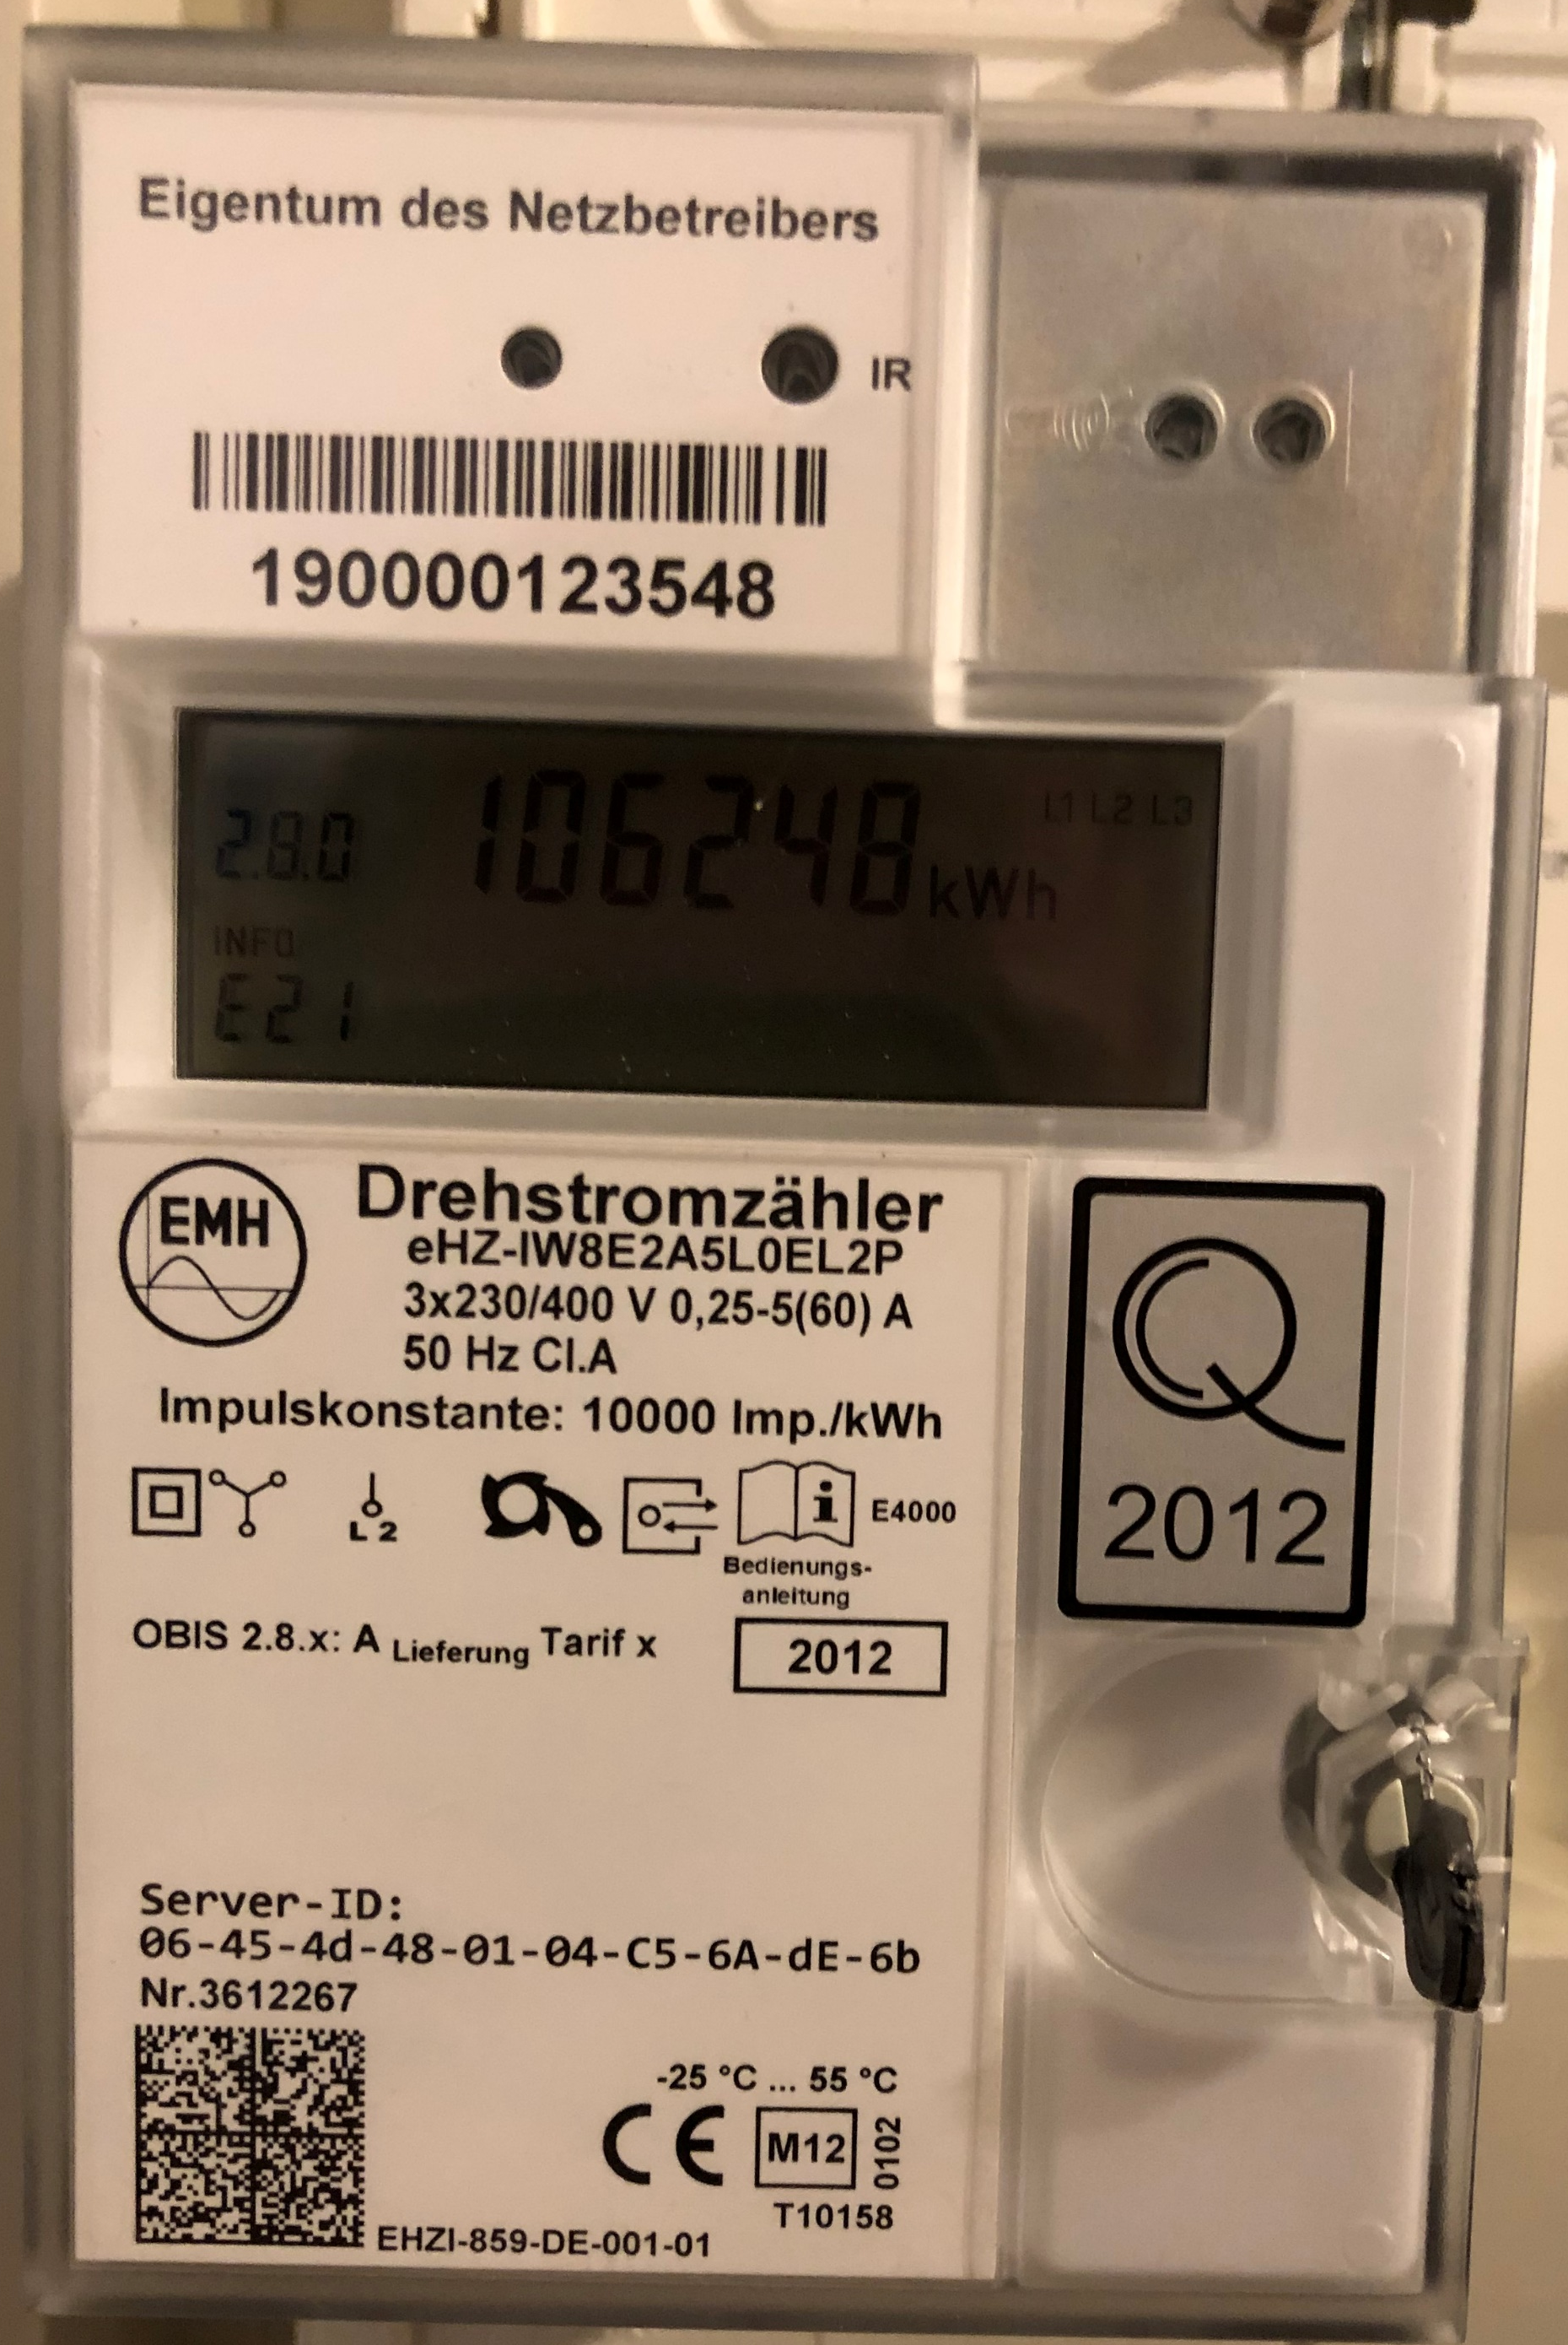
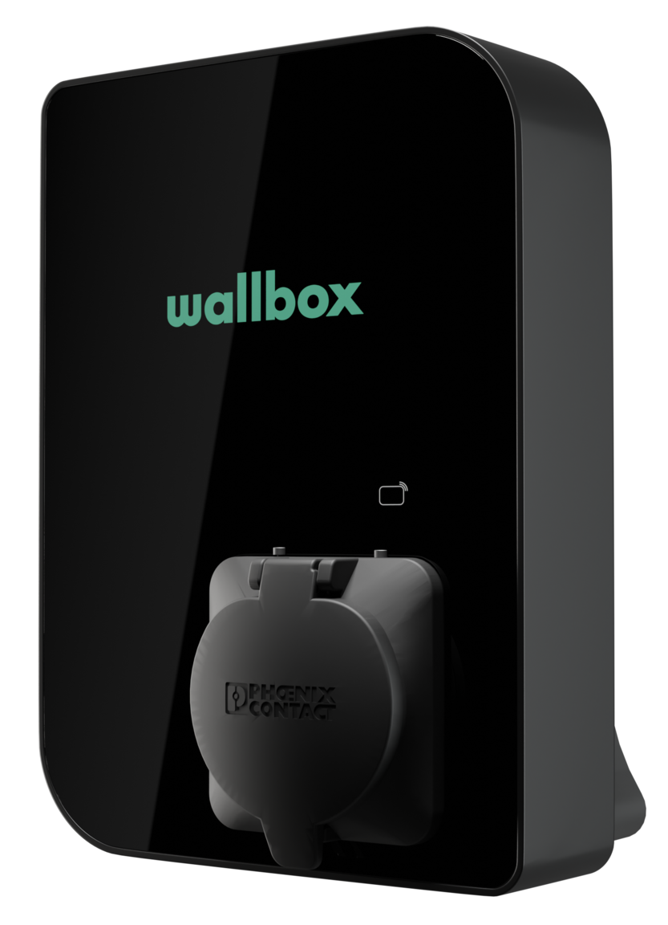
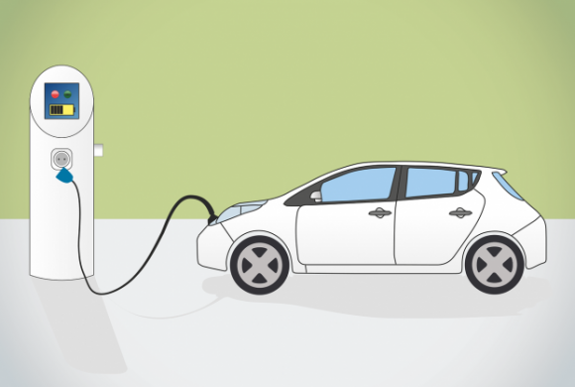

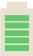
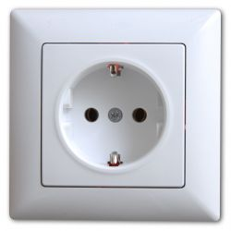
Kampagne „Wärmewende“ Sektorkopplung beim Verbraucher: „ProSumer“
EVU-Netz 400 V AC
Datennetz Internet
Dämmung
Von den 20,3 Mio. Heizungs-anlagen im Bestand sind ca. 70% der Öl- und 60% der Gasheizungen älter als 20 Jahre!
Quelle: Schornsteinfeger-handwerk 2020
Achtung: nur noch fossilfreie Wärmeerzeuger im Neubau und bei grundlegenden Renovierungen im Bestand! D.h. keine Öl- oder Gasheizungen mehr!
Hausnetz
Der ProSumer erreicht Autarkiegrade >80%
Quelle: ISE e.V.
Der Akku des Autos kann auch für den Energiebedarf des Hauses verwendet werden
Der ProSumer kann über das Datennetz auch netzdienliche Funktionen übernehmen
Im Neubau UND Bestand einsetzbar. ProSumer: Produzent und Konsument!
Dieses Konzept wird die Energiewende mit einer maximalen Eigenversorgung revolutionieren !

Slide 9
Sektorkopplung beim Verbraucher „ProSumer“ Einsparungen beim Einfamilienhaus
Σ 31.200
Energie/a (kWh)
Annahmen
Strom
Strom (Haushalt): 4.000 kWh/a
Auto
Auto: 12.000 km/a
Σ 11.400
Σ 11.400
Anteil (%)
Wärmebedarf: 20.000 kWh/a
Wärme
50
PV
Brennstoffpreise (24.03.2022) - Strompreis/kWh: 36,19 € ct
- Benzinpreis/i: 2,05 € - Heizölpreis/l: 1,67 €
50
Bezug
Σ 6.264
Kosten/a (€)
Σ 3.966
E-Wende mit - Wärmepumpe Luft/Wasser - E-Auto mit Akku
Σ 2.250
Quelle: ISE e.V.
vor E-Wende
mit E-Wende ohne PV
mit E-Wende mit PV
Die Sektorkopplung ist ein starkes Einsparprogramm für die Verbraucher!

Slide 10



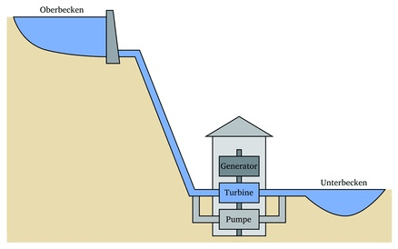



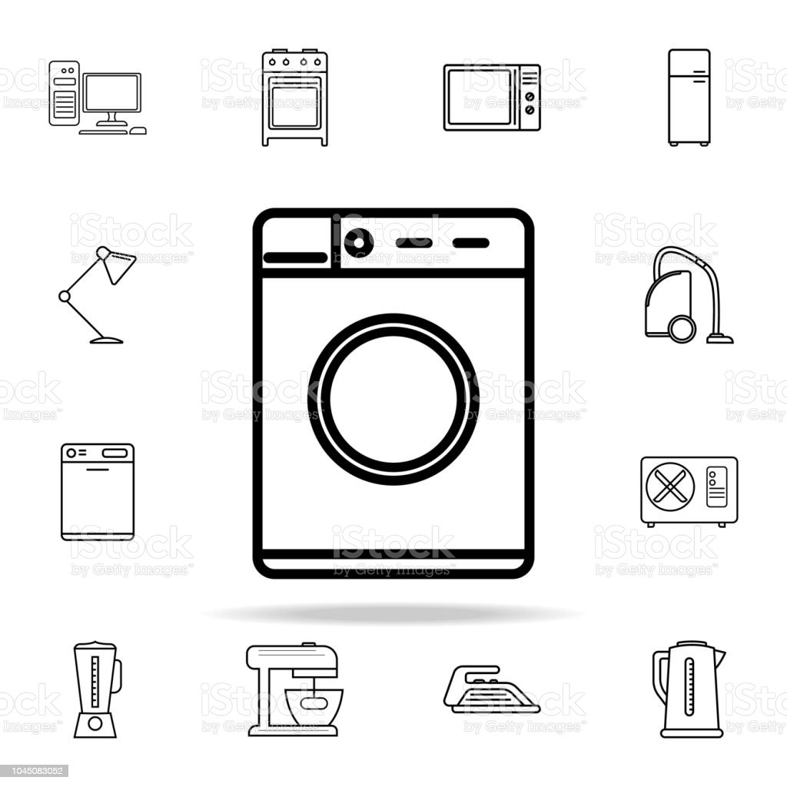
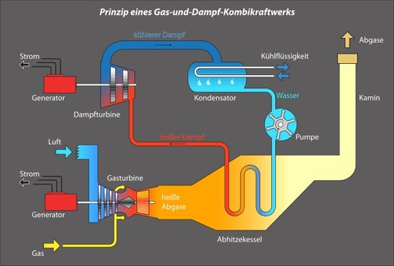
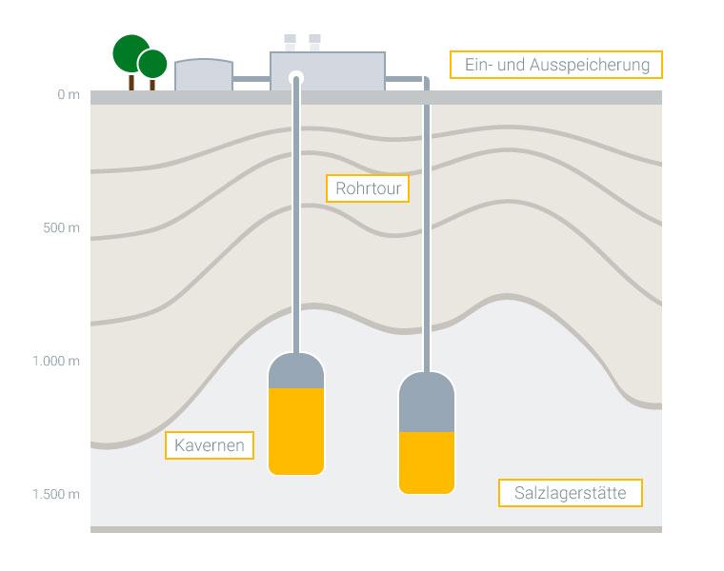


Das Energie-Management-System (EMS) mit
Energieversorger, Energieverbraucher und Netzbetreiber
Netzbetreiber
Stromnetz
Datennetz
Energieversorger
Verbraucher
Energie-
Management- System
„ProSumer“
Versorger-
Manager
SM
GW
Home-
Manager
PSP-KW
PkW-Schwarm- speicher
GuD-KW
Überschußstrom
Stromnetz
Gasnetz
WPPE mit Wasserspeicher
schaltbare Verbraucher
Datennetz
Gasspeicher
Biogasanlage
Elektrolyseur
Quelle: ISE e.V.
Funktionen und Nahtstellen des EMS müssen dringend EU-weit normiert werden!

Slide 11
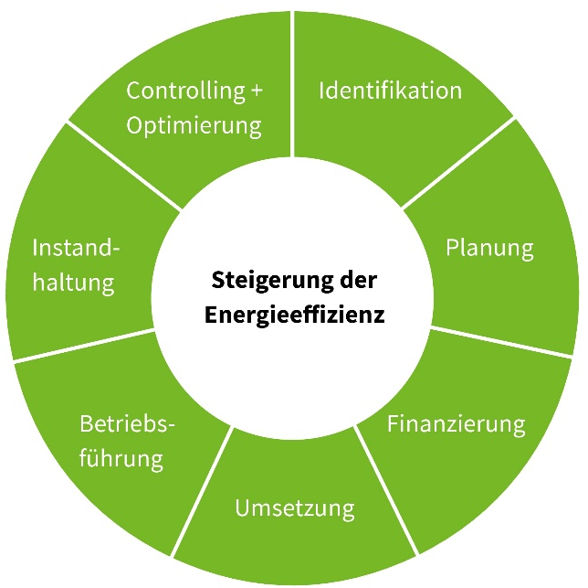
Energiespar-Contracting
14)
Grundmechanismus „Der Grundgedanke besteht beim Energiespar-Contracting darin, dass der Contractor (d. h. eine beauftragte Firma) aufgrund seiner technischen Kompetenz in der Lage ist, eine Einsparung gegenüber dem bisherigen Betrieb zu garantieren und notwendige Investitionen, Gewinne und Kapitalkosten ausschließlich aus diesem garantierten Einsparbetrag zu finanzieren.“ „Hierdurch kann eine erhebliche Kostenentlastung und CO2-Einsparung erreicht werden.“
Dieses Modell ist sowohl für kommunale Liegenschaften als auch für Wohnquartiere anwendbar! Vorzugsweise sollten kommunale Unternehmen als Anbieter auftreten. Von diesem Modell profitieren auch Bürger*innen, die sich eine Investition zum Klimaschutz und zur Energiewende nicht leisten könne
Quelle: 14) dena 2017, ISE e.V.
Einspar-Contracting, ein Erfolgsmodel für kommunale Liegenschaften und Wohnquartiere !
Notes:
Die Energiewende hat mehrere Dimensionen:
- ökologische
- klimatische
- wirtschaftliche
Sicherheitstechnische
Wir kaufen die fossilen Energieträger aus Staaten, die es mit den Menschenrechten nicht so ernst nehmen. Saudi-Arabien z.B. kauft mit den Öl-Dollars Waffen (auch von uns) um diese dann bei ihren Konflikten einzusetzen. Mit all den Folgen, die wir täglich im Fernsehen beobachten können. Wollen wir das?

Slide 12
Kampagne „Wärmewende“ Wie soll die Kampagne laufen und wer macht mit?
Vorbereitung der Kampagne bis Mitte 2022: Konzept erstellen.
Veranstaltungen mit Bürger*innen der Südpfalz ab dem 2. Halbjahr 2022 - 3 Veranstaltungen an der Rheinschiene (GER) - 3 Veranstaltungen an der Weinstraße (SÜW und LD).
Mitwirkende - ISE e.V.: Federführung - jeweilige/r Klimaschutzmanager/in - Energieagentur RLP - Verbraucherzentrale RLP - Vertreter von Referenz-Projekten

Slide 13
EE-Potenziale bis 2040 in RLP Primärenergiebedarf mit EE-Potenziale und EE-Bestand 2018
Primärenergiebedarf
EE-Potenziale
Bestand 2018
TWh
100 TWh/a
*)
>> 100 TWh/a
22,6 TWh
EE-Potenziale, leicht
zu merken (TWh):
60 Solar
25 Wind
15 Biomasse
PV
Solarthermie
Wind onshore
Biomasse
Wasserkraft
*) ohne klimaneutrale Grundstoff-Industrie (ca. 30 TWh/a)
Quelle: LAK EB, ISE e.V.
Bedarf, Potenziale und Bestand bilden die Basis für die Mengen- und Kostenermittlung

Slide 14
Ausbaupfad RLP: Anteile beim Zubau-Mix bis 2040 Fakten und Annahmen
Anteile der zu installierenden Leistungen des Zubau-Mix orientieren sich an den jeweiligen EE-Potenzialen:
Wasserkraft: 1 TWh
Biomasse: 15 TWh
PV-gesamt: 57 TWh (57%)
Biogasanlagen, vorrangig aus Reststoffen
Holz-Anlagen, vorrangig aus Abfällen
PV-Dächer (40% von PV-ges.)
100 TWh
Werte in %
PV-Fassaden (10% von PV-ges.)
Wind-onshore: 24 TWh
PV-Parkplatzüberdachungen (5% von PV-ges.)
PV-Freiflächen (30% von PV-ges.)
Solarthermie: 3 TWh
AGRI-PV (10% von PV-ges.)
PV-Autobahnüberdachung (5% von PV-ges.)
Quelle: x) Quellenliste, ISE e.V.
Alle Potenziale werden beim Zubau-Mix gebraucht!

Slide 15
Ausbaupfad RLP: zu installierende Leistung bis 2040 Investitionskosten
Art | zu install. Leistung bis 2040 | zu install. Leistung/a | spez. Kosten | Kosten bis 2040 | Kosten/a
 | GW/19a | GW/a | Mio €/ MW | Mrd €/19a | Mrd €
PV | 64,68 | 3,40 |  | 66,32 | 3,49
PV-Dächer: privat/Industrie/Gewerbe | 23,68 | 1,25 | 1,04 | 24,63 | 1,30
PV-Fassaden: privat/Industrie/Gewerbe | 11,98 | 0,63 | 1,04 | 12,46 | 0,66
PV-Parkplätze | 3,74 | 0,20 | 1,28 | 4,79 | 0,25
PV-Freiflächen | 16,56 | 0,87 | 0,77 | 12,75 | 0,67
AGRI-PV | 5,82 | 0,31 | 1,28 | 7,44 | 0,39
PV-Autobahnüberdachung | 2,91 | 0,15 | 1,46 | 4,25 | 0,22
Solarthermie | 5,17 | 0,27 | 1,33 | 6,86 | 0,36
Wind-onshore, D-Süden | 7,22 | 0,38 | 0,92 | 6,62 | 0,35
Biomasse | 0,24 | 0,01 | 6,2 | 1,50 | 0,08
Wasserkraft | 0,00 | 0,00 | 6,97 | 0,00 | 0,00
Gesamt |  |  |  | 81,30 | 4,28
Auch für RLP sind die volkswirtschaftlichen Investitionskosten (4,28 Mrd. €) sehr hoch . . . . . . doch die Kosten für die Fossilen sind noch viel höher: 14,8 Mrd. €!

Slide 16
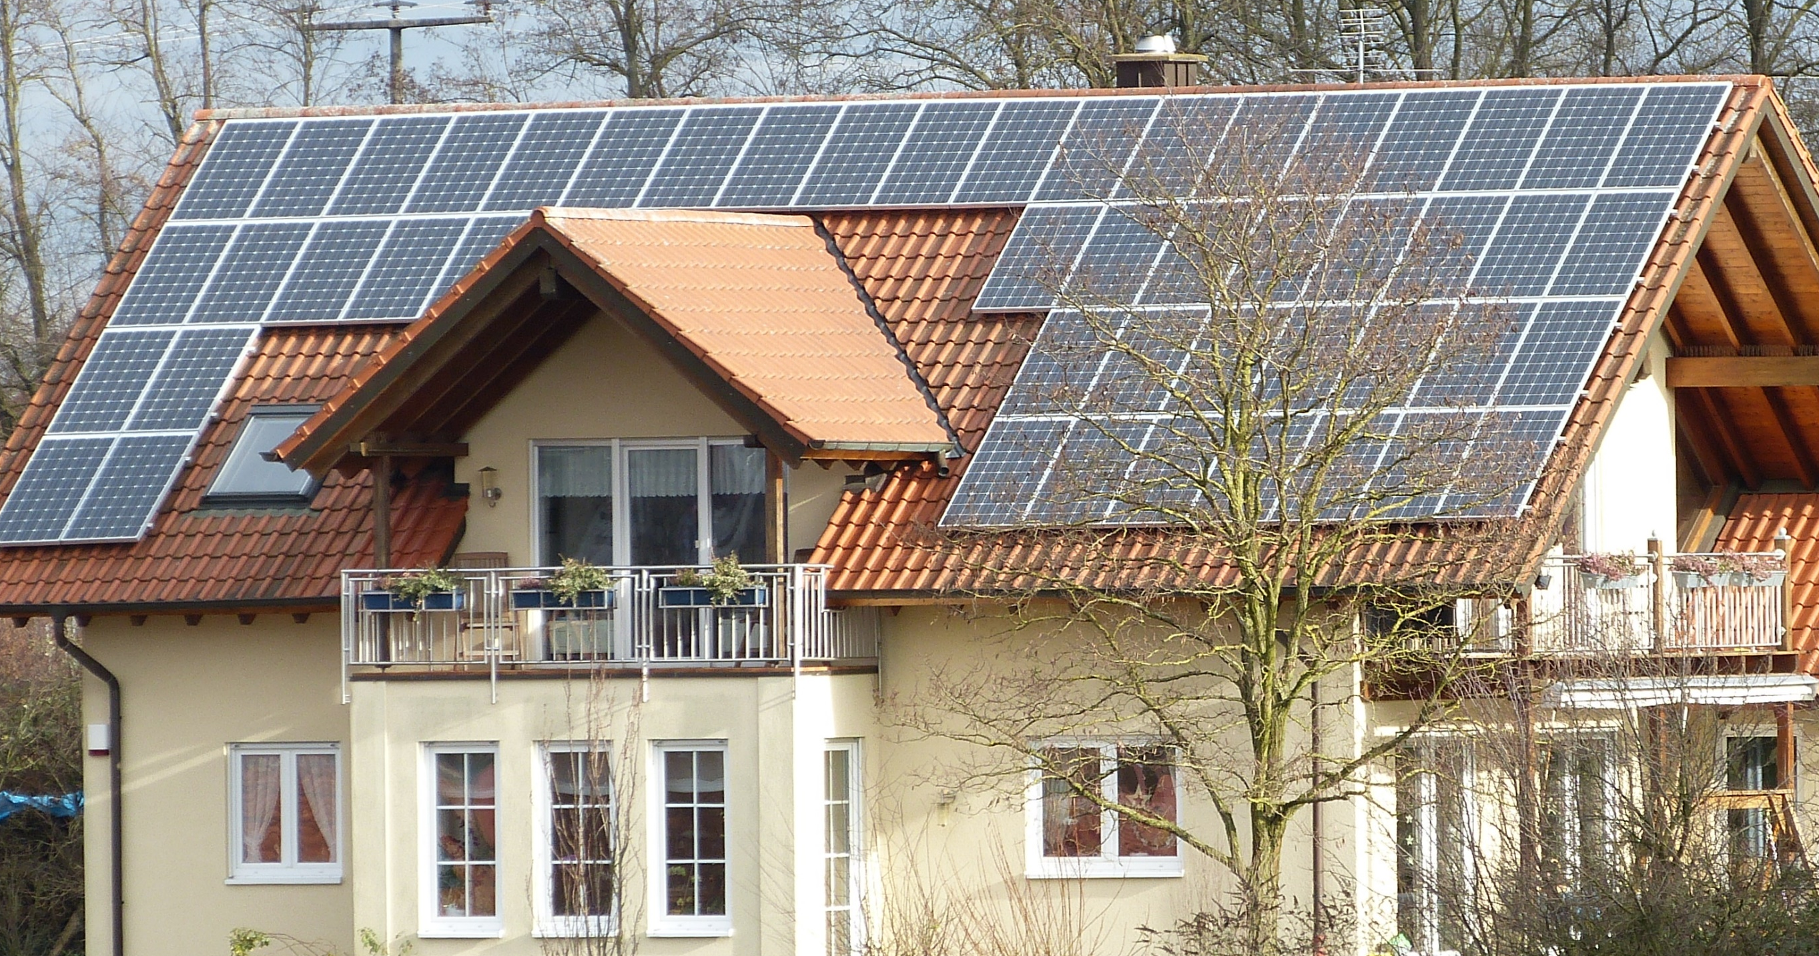
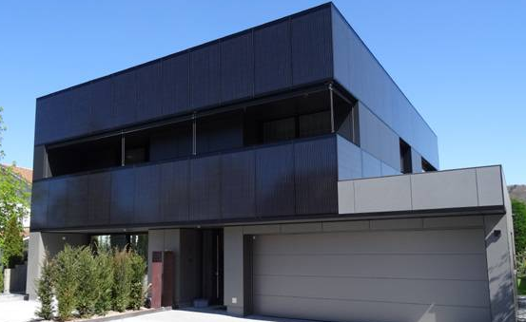
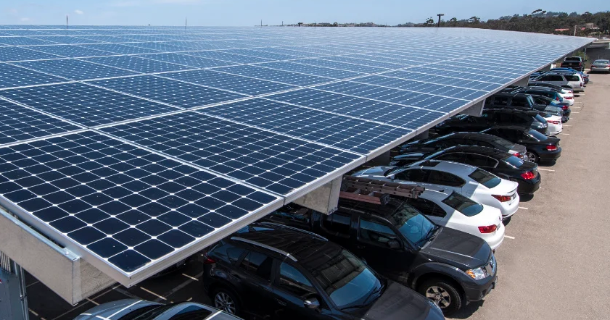
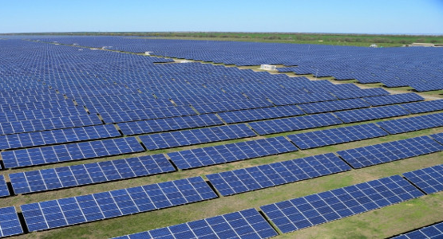
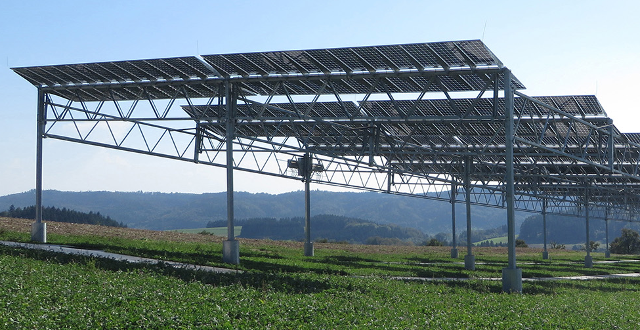
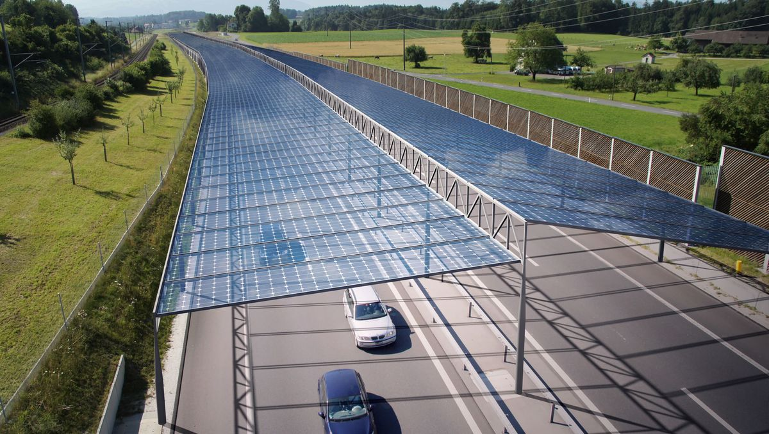
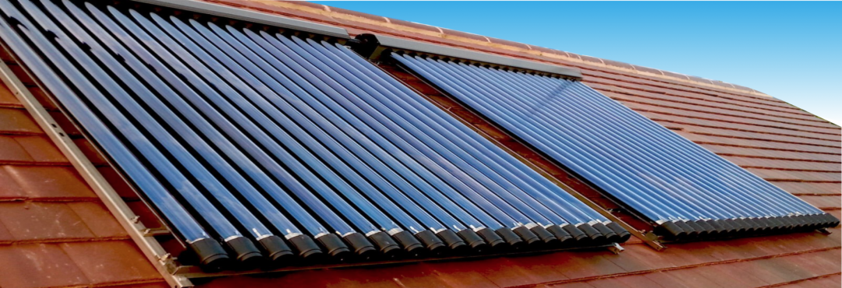
Ausbaupfad RLP: zu installierende EE-Komponenten bis 2040
PV und Solarthermie
 | Leistung | Leistung | I-Kosten | I-Kosten | ben. Flächen | Anteil | von
 | GW/19a | GW/a | Mrd €/19a | Mrd €/a | ha | %
PV-gesamt | 64,68 | 3,40 | 66,32 | 3,49
PV-Dächer | 23,68 | 1,25 | 24,63 | 1,30
PV-Fassaden | 11,98 | 0,63 | 12,46 | 0,66
PV-Parkplätze | 3,74 | 0,20 | 4,79 | 0,25
PV-Freiflächen | 16,56 | 0,87 | 12,75 | 0,67 | 16.556 | 0,83 | Fläche RLP
AGRI-PV | 5,82 | 0,31 | 7,44 | 0,39 | 8.389 | 1,18 | LW-Fläche RLP
PV-Autobahnüberdachung | 2,91 | 0,15 | 4,25 | 0,22 | 1.398 | 51,43 | Fläche Autobahn
Solarthermie | 5,17 | 0,27 | 6,86 | 0,36

Slide 17
Jährlicher Zubau an installierter Leistung in RLP 2002 - 2021
für Solar, Wind und Bioenergie vs. Koaltionsvertrag 2021 bzw. Meta-Studie
MW
PV
Wind
Bio
Quelle: ISE e.V., Solarbranche.de, Windbranche.de, Bioenergie-Branche.de; Zubau BNetzA-Marktstammdatenregister
Klimaneutralität in RLP benötigt bis 2040 : PV: 3.400 MW/a; Wind: 380 MW/a
Bisherige Zubauraten und auch die des Koalitonsvertrages reichen bei weitem nicht aus!

Slide 18
Transformation zu 100% Erneuerbare bis 2040 in RLP
zeitlicher Verlauf
TWh
Primärenergieverbrauch inkl. Verluste
und Einsparungen
Ausbaupfad Erneuerbare
44
Erneuerbare (Koalitionsvertrag RLP 2021) PV: 500 MW/a, Wind: 500 MW/a
. . .
. .
2054
2169
Planwerte
Istwerte
Quelle: ISE e.V., LAK EB
Woher kommt die fehlende Energie in 2040 (44%)? Von den Fossilen?
Der Ausbaupfad des Koalitionsvertrages erreicht erst 2054 das versprochene Ziel!
Wenn wir so weitermachen wie bisher, dauert es bis 2169!

Slide 19
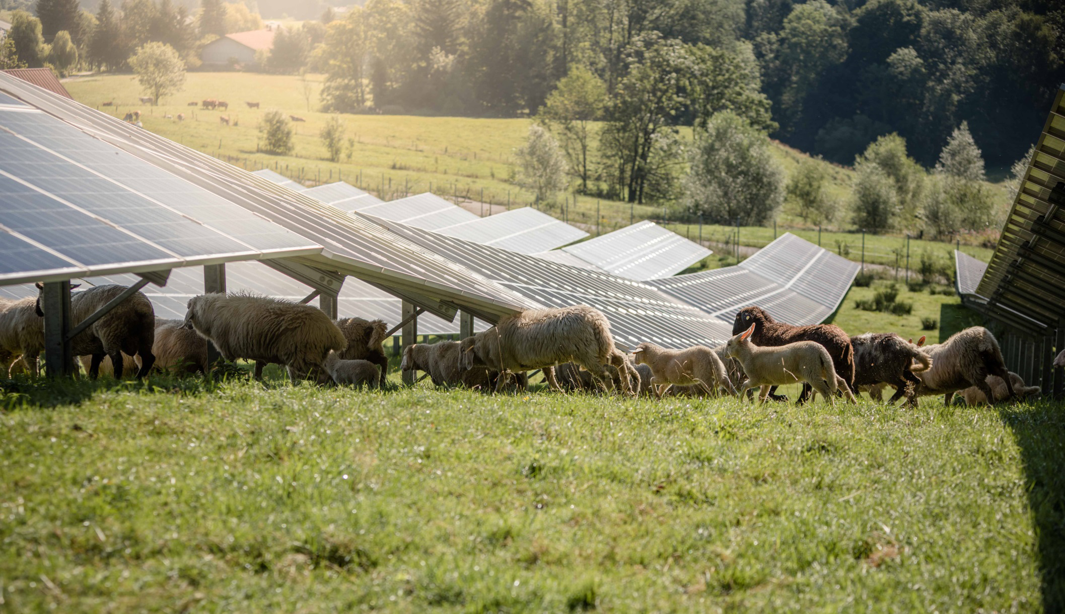
Kampagne „Jedes Dorf baut seine PV-Freiflächenanlage“
- PV-Leistung: 16.556 MW - benötigte Fläche: 16.556 ha (0,83 % von RLP bzw. 2,33 % landw. Fläche von RLP)
Potenziale: - NAWARO (Mais, Raps): ca. 12% landw. Fläche von RLP - GAP 2023, GLÖZ 8: Brachland, 4% des Ackerlandes - Gemeindeflächen - synergetische Flächennutzung Wind und PV
Geeignete Flächen bieten sich an, um PV-Freiflächenanlagen zu installieren. Weiden für Schafe oder auch Biotope können dabei entstehen.
12)
Grundsätzlich werden in enger Abstimmung mit dem Naturschutz Biodiversitäts-PV-Freiflächenanlagen geschaffen.
Landwirte, Naturschutzverbände, etc. können als Miteigentümer bei PV-Freiflächenanlagen investieren.
Jedes Dorf sollte eine solche PV-Freiflächenanlage bauen um ihren Energiebedarf zumindest teilweise zu decken. Ausgleichsflächen von Neubaumaßnahmen könnten hierzu verwendet werden.
Quelle: x) Quellenliste
Naturschutz und PV-Freiflächenanlagen können sich sehr gut ergänzen!

Slide 20
Kampagne „Jedes Dorf baut seine PV-Freiflächenanlage“ Wie soll die Kampagne laufen und wer macht mit?
Vorbereitung der Kampagne bis Mitte 2022: Konzept erstellen.
Veranstaltungen mit Bürgermeistern (Stadt, VG, OB) und Räten der Städte, VGs und Ortsgemeinden ab dem 2. Halbjahr 2022 - 3 Veranstaltungen an der Rheinschiene (GER) - 3 Veranstaltungen an der Weinstraße (SÜW und LD).
Mitwirkende - ISE e.V.: Federführung - jeweilige/r Klimaschutzmanager/in - Naturschutzverband Südpfalz NVS e.V. - Landwirtschaftskammer RLP - Energieagentur RLP - SGD-Süd - Netzbetreiber - Vertreter der Pilotprojekte, VG-Lingenfeld, VG-BZA, Winden

Slide 21
ISE e.V.-Konzept-Team
Wolfgang Thiel (Projektleiter)
Wolfgang Fedderken
Prof. Dr. Karl Keilen
Dr. Gerhard Lausterer Michael Linder Volker Wander

Slide 22

!100% !
Vielen Dank für Ihre Aufmerksamkeit
2040
Wolfgang Thiel, Vorsitzender
Initiative Südpfalz-Energie (ISE e.V.)
www.i-suedpfalz-energie.de/
Tel.: +49 172 7419812
eMail: wolfgang@thiel-wt.de

Slide 23
Back up-Folien

Slide 24
Ausbaupfad RLP: zu installierende EE-Komponenten bis 2040 (3)
Zusammenfassende Fakten-Diskussion
PV - PV-Freiflächen: 16.556 ha, das sind 0,83 % der Gesamtfläche von RLP
AGRI-PV-Fläche: 8.389 ha, das sind 1,18 % der landwirtschaftlich genutzten Fläche von RLP
PV-Autobahn: 1.398 ha, das sind 51,43 % der Autobahnfläche von RLP - Energie PV-gesamt: Bestand: 2,5 TWh; Zubau: 54,5 TWh → Zubaufaktor: 21,8 (inkl. Dächer etc.)
Wind-onshore
- Flächenbedarf: Für die onshore-Windräder sind 1,9 % der Gesamtfläche von RLP angesetzt: 35.823 ha
Energie: Bestand 2018: 6,2 TWh; Zubau bis 2040: 17,8 TWh → Zubaufaktor: 2,87 - Stückzahl: Bestand 2020: 1.791; Zubau bis 2040: 1.203; Repowering bis 2040 mit 6MW: 419 → Summe Windräder in 2040: 1.622
Das Repowering mit 6 MW-Windräder benötigt weitestgehend die Flächen des bisherigen Bestandes! Deshalb werden für den Zubau zusätzliche Flächen benötigt
Kostendiskussion
Gegenwart
Brennstoffk./a 3,8 Mrd. €
Subventionen/a 2,9 Mrd. €
Umweltschäden/a 8,2 Mrd. €
Zukunft - Kosten/a 4,3 Mrd. €; dies entspricht bei einem RLP-BIP von 142 Mrd. € 3,0 %
→ Umweltfaktor 3,5
Klimaschutz-Energiewende 2.0 ist mit den vorhandenen Ressourcen gut umsetzbar!

Slide 25
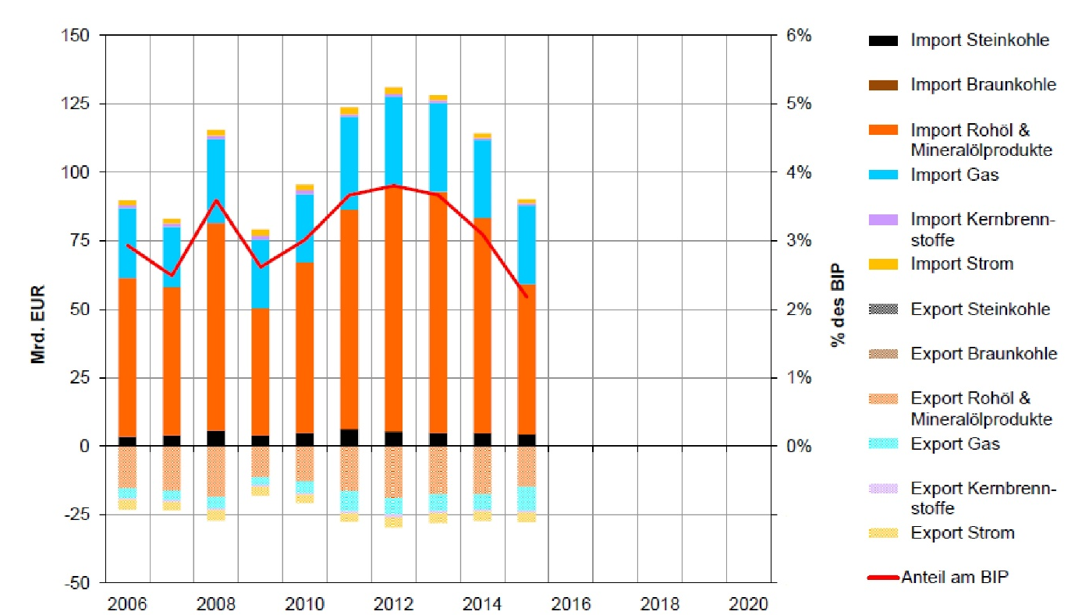
Kostenentwicklung Primärenergie in D
Quelle: 18) Fraunhofer ISE 2021
. . . die ∅-Kosten der importierten Primärenergie betragen bilanziell ca. 75 Mrd. €/a!

Slide 26
Ausbaupfad D: Volkswirtschaftliche jährliche Kosten für Brennstoff und Subvent. /Schäden vs. Invest für Erneuerbare
Start-Jahr
Ziel-Jahr
Fossile
Importe ∅ 2006-2015
U-schädliche
Subventionen 2016
U-Schäden 2016
Gesamt- kosten/a
Invest/a Erneuerbare
Einsparungs- potenzial (sehr, sehr langfristig)
18)
19)
20)
Mrd. €/a
Die Wertschöpfung bleibt in den Regionen von D!
20)
Das Geld ist weg!
Quelle: x) Quellenliste
Prävention (Vorsorge) ist besser und wirtschaftlicher als Schadensregulierung!

Slide 27
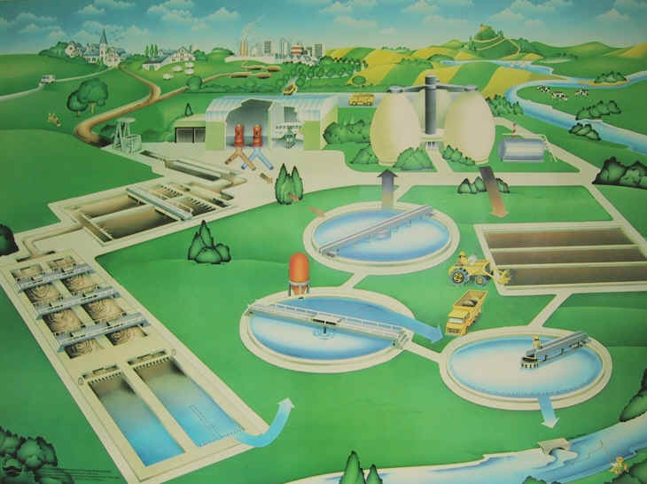

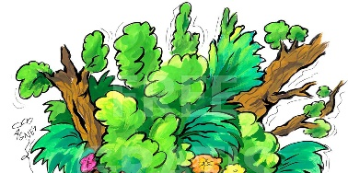
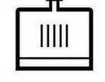
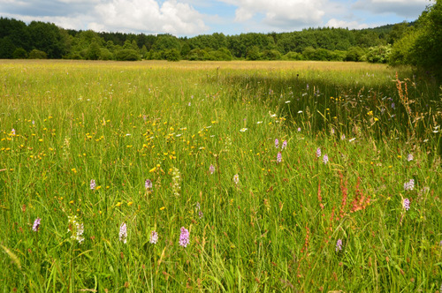
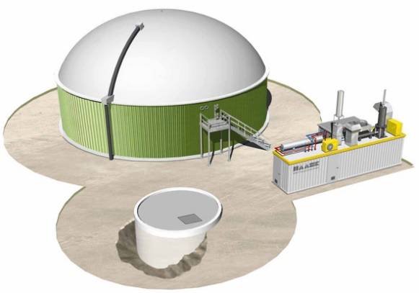
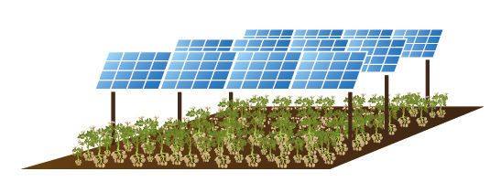
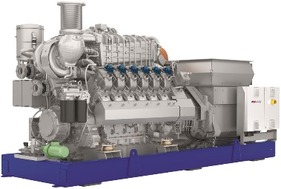
Sektorkopplung beim Erzeuger „virtuelles Kraftwerk“
O₂
Windpark
Biotop-Inseln
Elektro- lyseur
Kläranlage
H₂
CH₄
Methan- Speicher
CH₄
CO₂
AGRI-PV
Biogasanlage
Methanisierung
BHKW
Flächensynergie!
Wind
- PV - Biogas - Elektrolyseur
Gas- netz
Strom- netz
Wärme- netz
Quelle: ISE e.V.
Sektorkopplung: Eine autarke Zelle mit Grundlastfähigkeit!

Slide 28
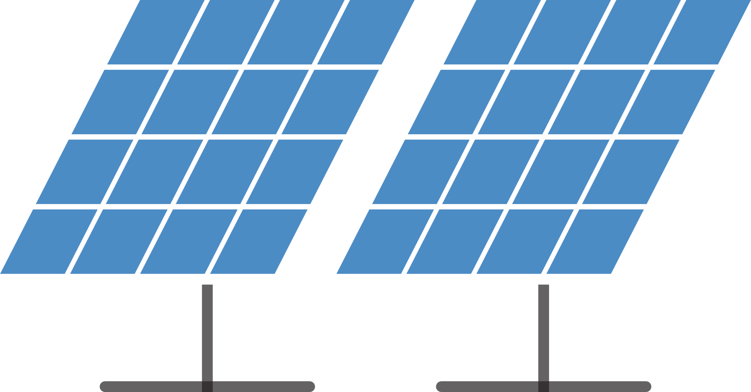



Speichersysteme für mittleren und langfristigen Energieausgleich E-Auto-Akku-Schwarmspeicher für den Tagesbereich
95% der privaten PKW werden zu 97% des Tages nicht genutzt (siehe Kapitel „Mobilitätswende“)! Sie stehen zu Hause in der Garage oder auf Parkplätzen am Arbeitsplatz, beim Einkaufszentrum, beim Freizeitzentrum etc.
Dort, wo das Auto gerade steht, wird es ans Energie- und Daten-Netz gekoppelt.
Daten-Netz
Energie-Netz
zu Hause
Arbeitsplatz, Einkaufs-/Freizeitzentrum
Annahmen: 10 Mio. Autos in D sind beteiligt, 50 kWh-Akku pro Auto; Ergebnis: 500 GWh Schwarmspeicher
Wenn man davon ausgeht, das bidirektionale Ladestationen an allen Orten (siehe oben) vorhanden sind, sind keine weiteren Investitionen, neben einem hierarchischen Energiemanagementsystem, notwendig!
Quelle: ISE e.V.
10 Mio. Autos haben 12,5x mehr Speicherkapazität (500 GWh) als alle Pumpspeicher-KW in D (40 GWh)!

Slide 29
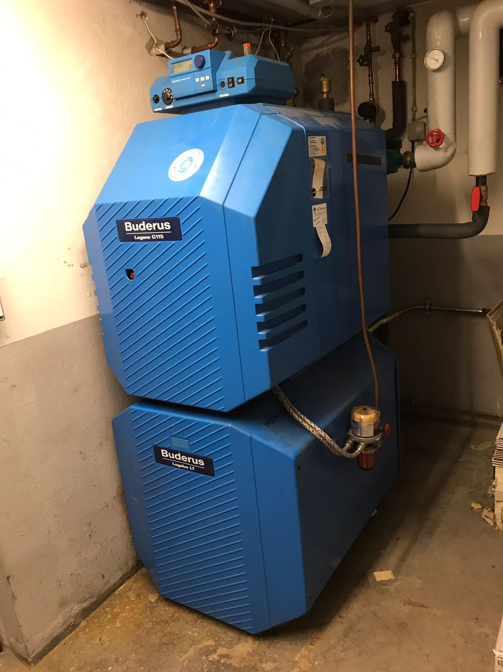
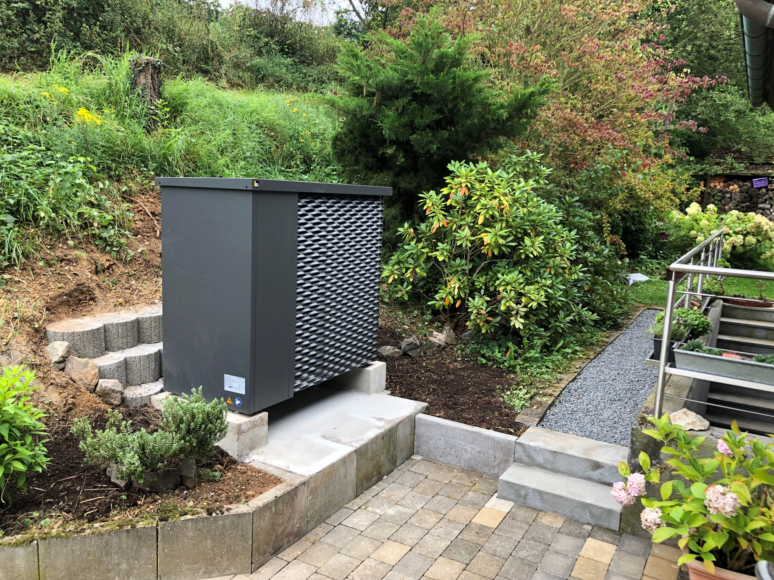
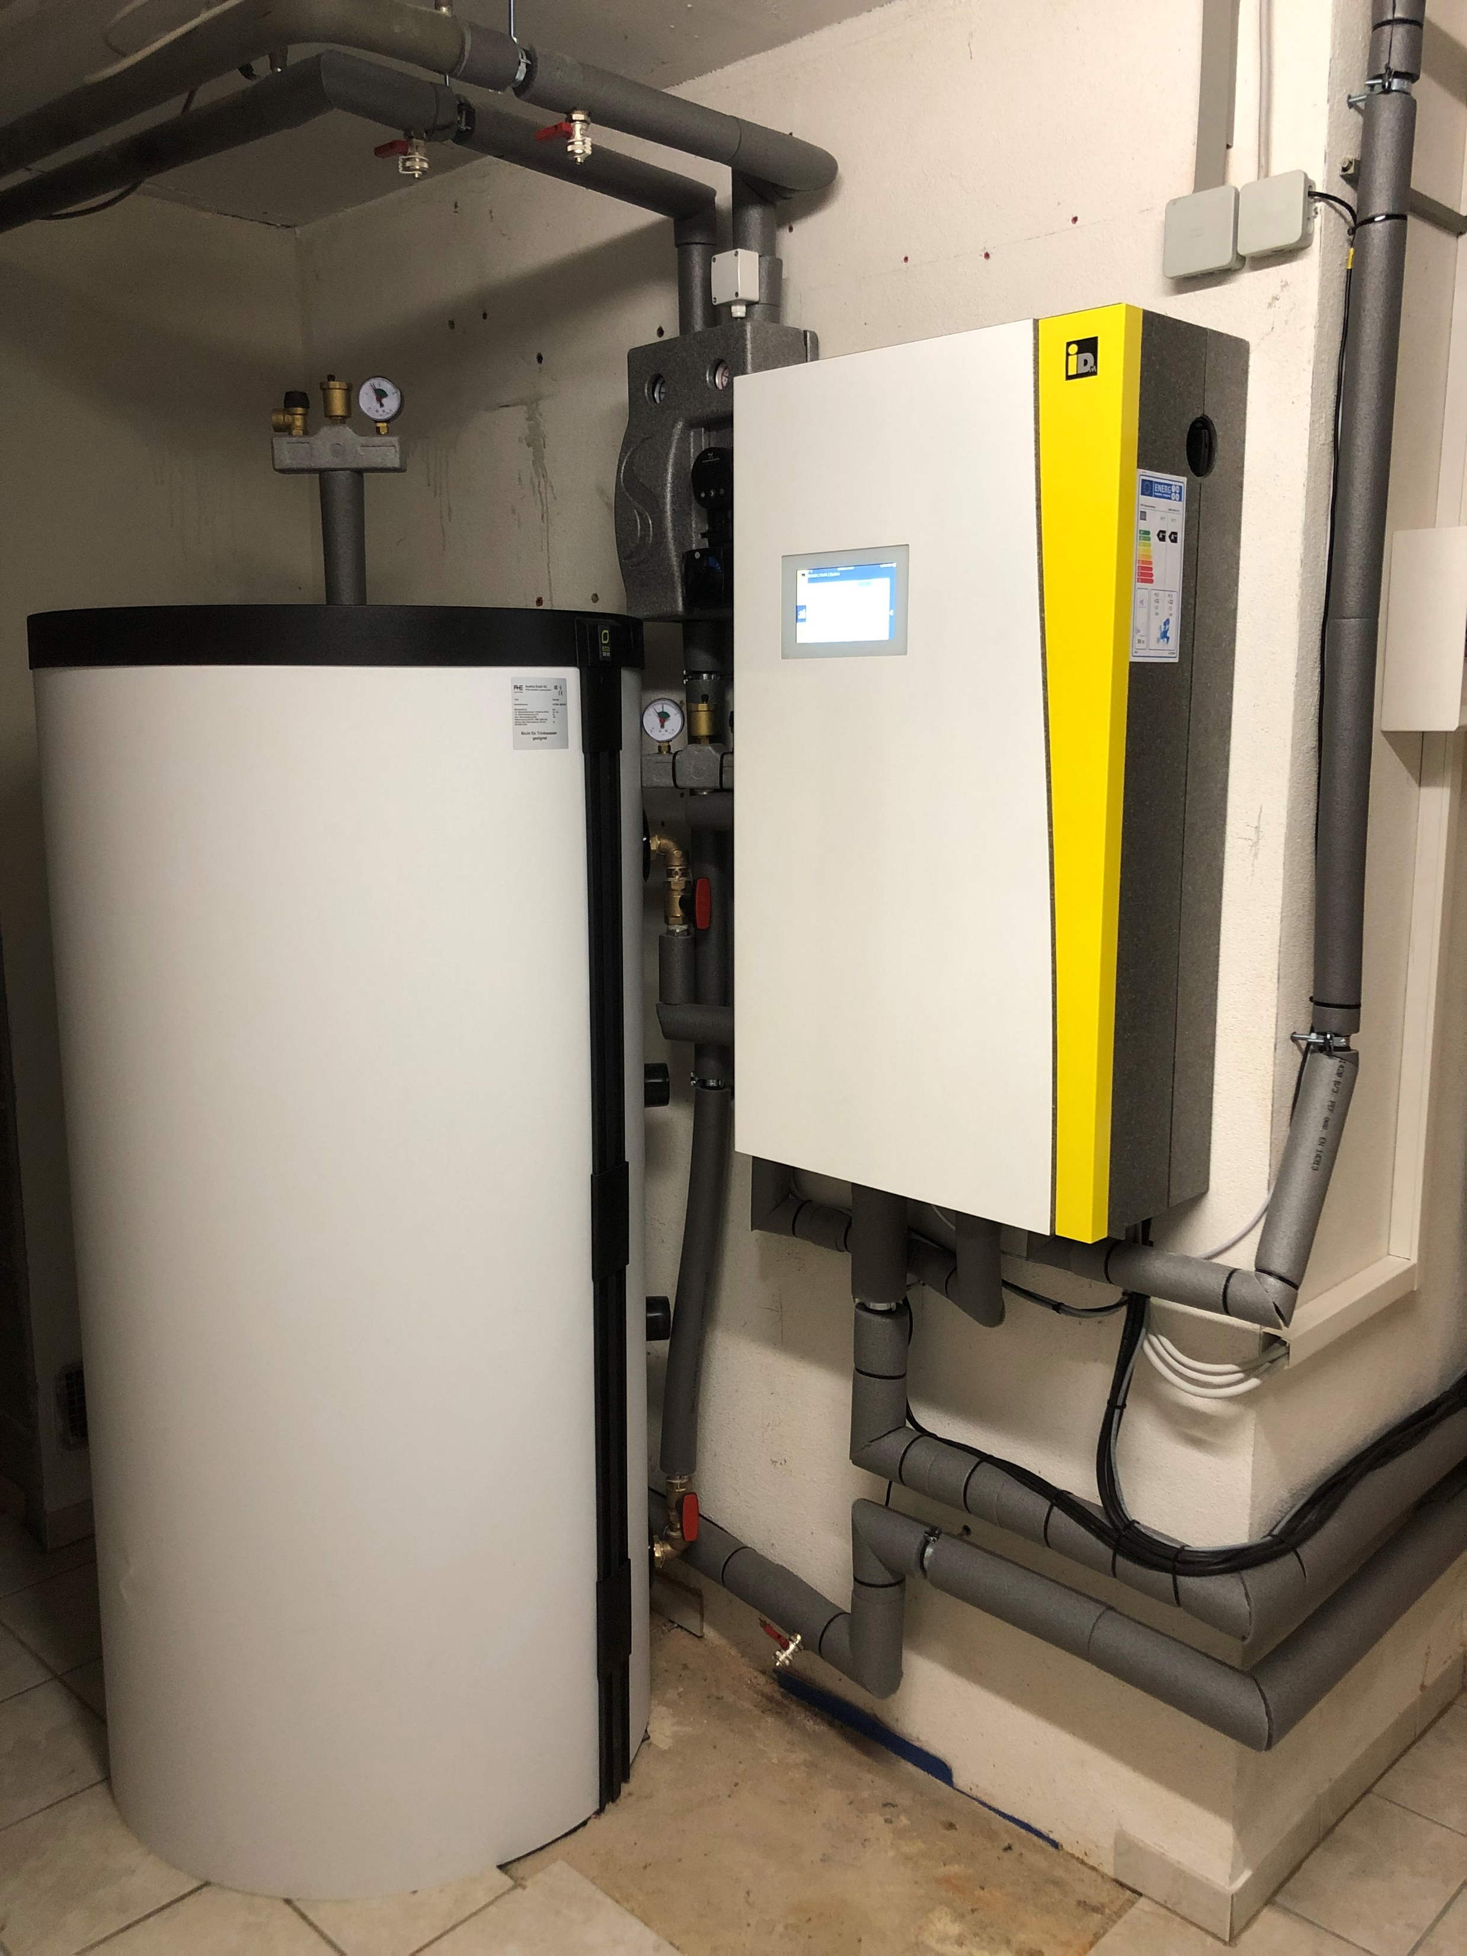
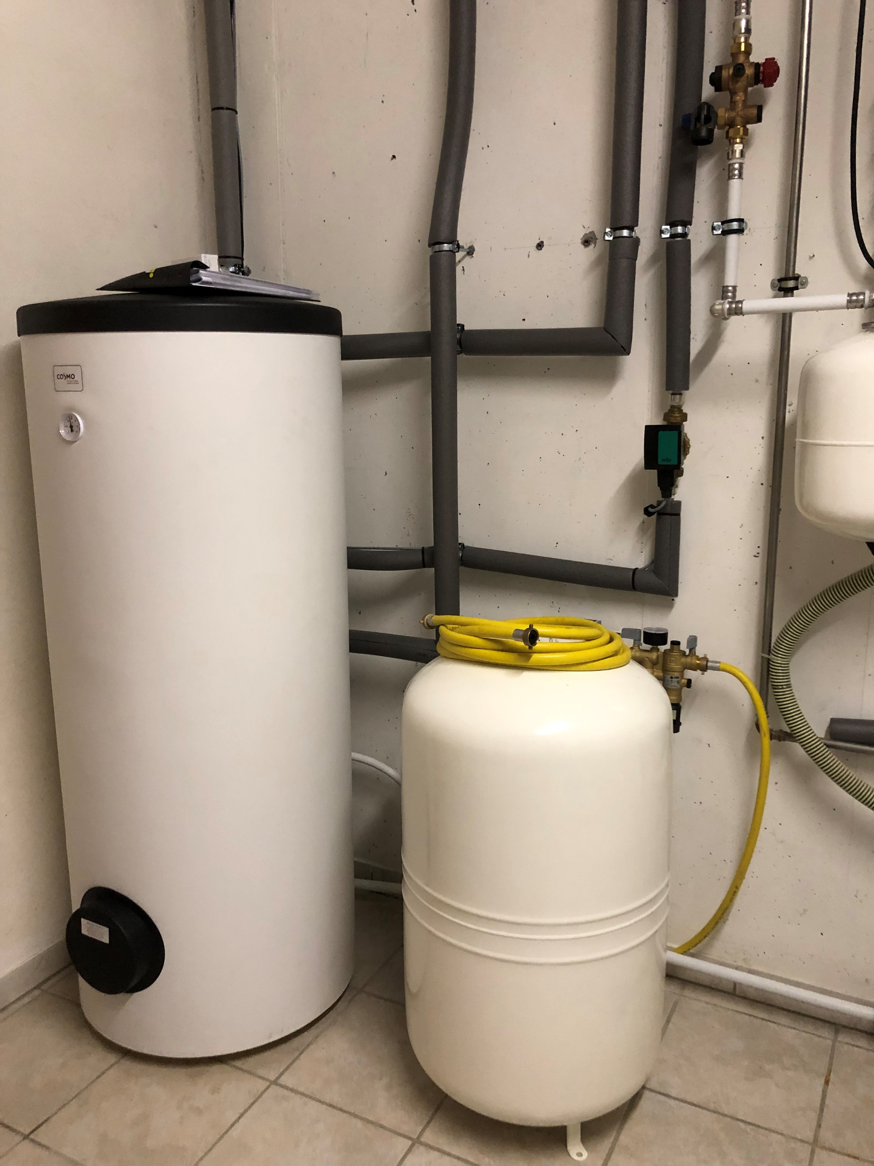
Maßnahmen zur Umsetzung bei der Wärmewende (3)
Wärmeerzeugung im Ein und Mehrfamilienhaus, Beispiele (2)
Tausch des Wärmeerzeugers im jüngeren Bestand (09/2021) Objekt: Einfamilienhaus mit Einliegerwohnung Baujahr 2000. Beheizte Fläche: ca. 250 m²
Wärmeverteilung: Zweirohrheizleitungssystem mit Flächenheizkörper
Wärmeerzeugung alt: Ölheizung, Bauj. 2000
Wärmeerzeugung neu: Luft-Wasser-Wärmepumpe (iDM AERO ALM 6 - 15 kW) VL/RL: 55°C /48°C
Jahresarbeitszahl (JAZ) gerechnet: 4,4 BaFa-Förderung: 45%
Ölkessel mit WW-Speicher
WPPE
Pufferspeicher Heizung mit Hydraulik-Modul
WW-Speicher
Quelle: W. Thiel
Das gemessene Ergebnis für die Jahresarbeitszahl wird mit Spannung erwartet!

Slide 30
Entwicklung der Stromerzeugung in RLP von 2018 bis 2040
2018
2040
Primär-
energie- verbrauch
Strom- erzeugung
Bruttostrom- verbrauch
Primär-
energie- bedarf
Strom- erzeugung
18)
19)
17)
19)
TWh
178
20,0
(11,2 %)
29,3
100
87
(87,0 %)
PV
Wind on-/offshore
atomar- fossil
Biomasse (Stromanteil)
Wasserkraft
Quelle: x) Quellenliste
Strom wird mit mehr als 85% in 2040 der Hauptenergieträger sein !

Slide 31
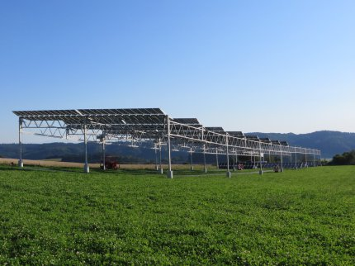
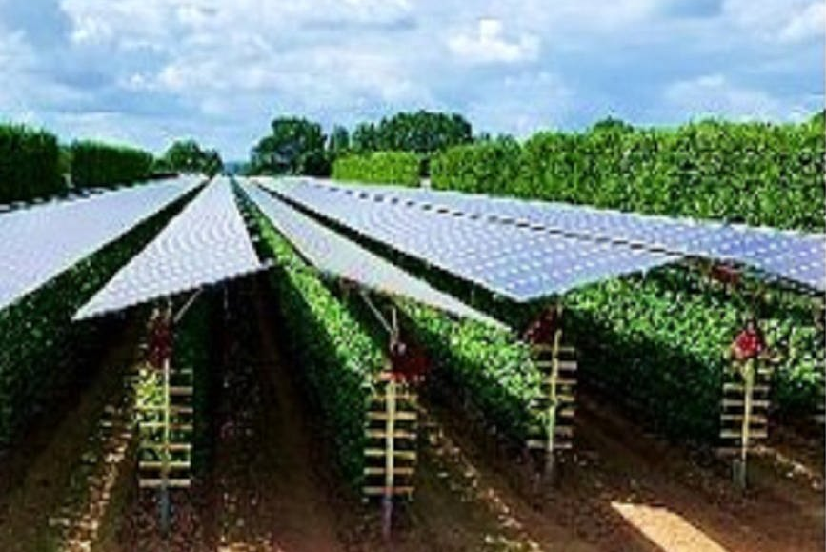
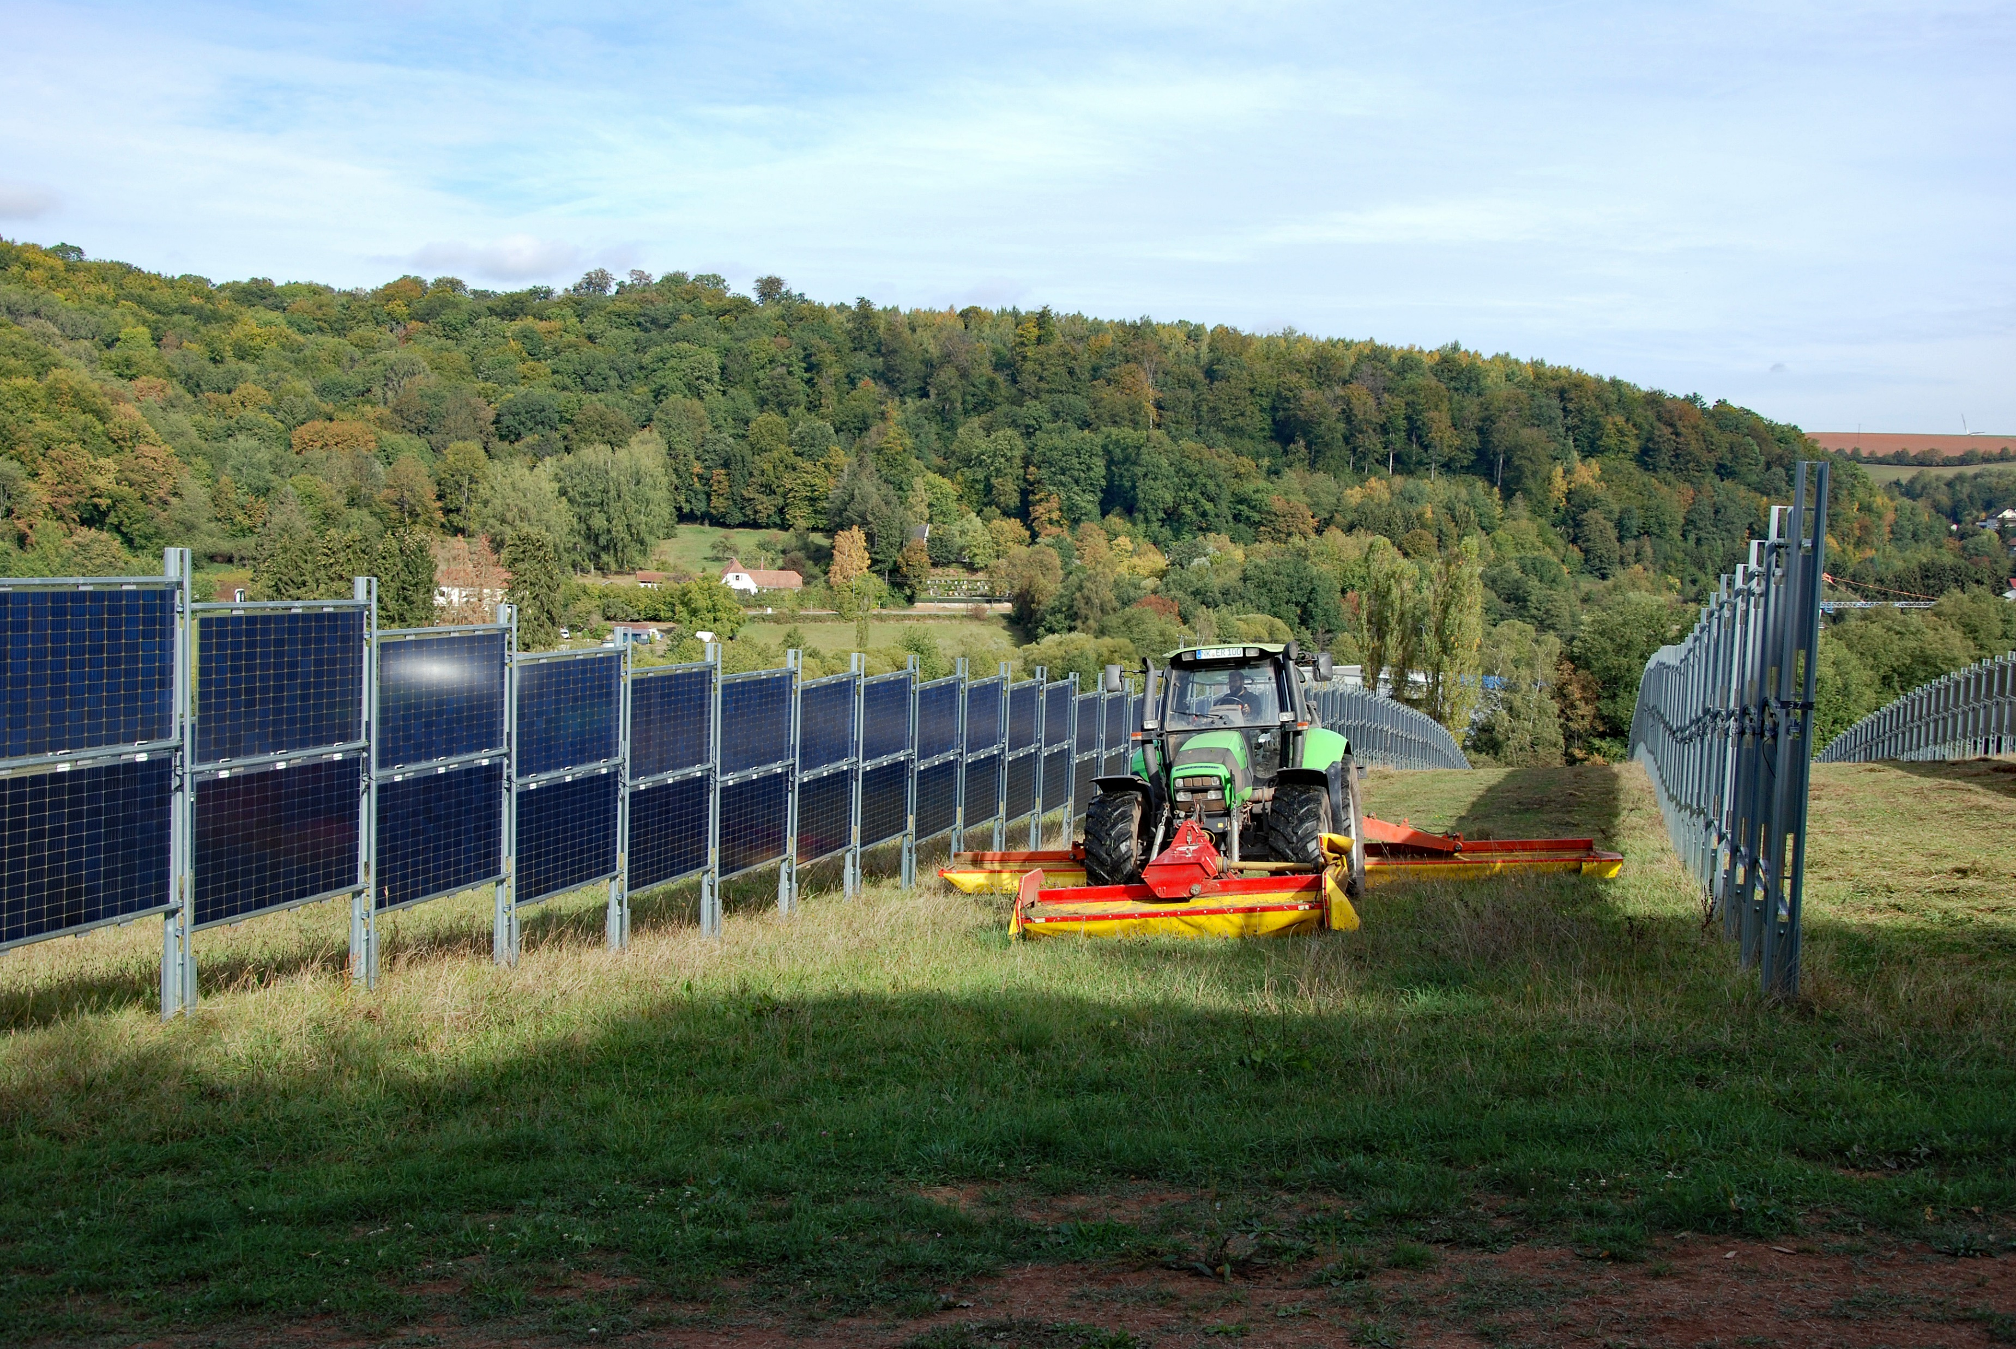
AGRI-PV-Anlagen
im Acker- und Gemüsebaubau
im Obst- und Weinbau
auf Wiesen
Landwirtschaftliche Nutzung und Stromproduktion können gleichzeitig betrieben werden.
13)
Landwirtschaftliche Produkte werden an heißen Tagen geschützt.
Die finanzrechtlichen und gewerberechtlichen Behinderungen für die gleichzeitige Nutzung von Landwirtschaft und Energieerzeugung (Unternehmer) müssen beseitigt werden.
AGRI-PV sollte so gefördert werden, dass die Mehrkosten durch die Trägersysteme gegenüber den günstigeren Freiflächenanlagen kompensiert werden.
Quelle: x) Quellenliste
Landwirt + Energiewirt = Ökowirt: Ein neues Geschäftsmodell für die Landwirtschaft!

Slide 32
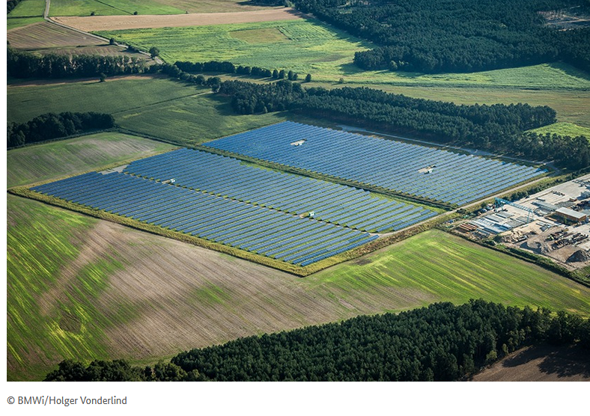
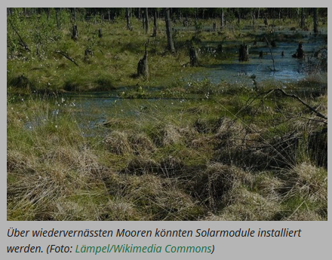

Vereinbarungen von Verbänden/Organisation und Ministerien
Naturverträglicher Ausbau der Solarenergie Eckpunktepapier BMWK, BMUV und BMEL
10 Punkte für den Ausbau der Windenergie an Land
Energiewirtschaft, Maschinen- und Anlagenbau und Umweltverbände
Naturschutz- und Industrieverbände arbeiten bereits mit den Ministerien zusammen!

Slide 33
Konzepte und Fakten für PV-Freiflächenanlagen
Energieagentur RLP: Photovoltaik Freiflächenanlagen, Photovoltaik - mit und ohne EEG
NABU: Kriterien für naturverträgliche Photovoltaik-Freiflächenanlagen
Solarserver: Geodaten zeigen, wo Photovoltaik und Naturschutz gut zusammenpassen
PFALZSOLAR: WE LOVE SOLAR, Konzept zur Planung und Durchführung von PV-Freiflächenanlagen

Slide 34
10 Punkte für den Ausbau der Windenergie an Land
Energiewirtschaft, Maschinen- und Anlagenbau und Umweltverbände (1) ⁴⁾
Vorschläge zur Gewährleistung von Flächenverfügbarkeit, Handhabbarkeit naturschutzrechtlicher Vorgaben und Stärkung vor Ort
Bund-Länder-Strategie zur Ausweisung von Flächen für die Windnutzung entwickeln
institutionalisierter Dialog zwischen Bund, Ländern und Gemeinden
Repowering an bestehenden Standorten ermöglichen
Bei bestehenden Anlagen ist eine Vorprägung erfolgt, daher erneute Prüfung nur für darüberhinausgehende Auswirkungen
Keine pauschalen Abstandsregelungen
Bestehende Vorgaben (BImSchG, TA Lärm, Rücksichtnahmegebot) gewährleisten Gesundheitsschutz unter Berücksichtigung der konkreten Vor-Ort-Situation
Regelungen zur Flugsicherung anpassen
Naturschutzrechtliche Vorgaben standardisieren
Einheitliche, klare praktikable Vorgaben zum gesetzlichen Vollzug des Artenschutzrechts
Standards und Qualitätsmaßstabe auf wissenschaftlicher Basis transparent festlegen
Akzeptanz aller Beteiligten für bestmögl. Umsetzung naturschutzrechtlicher Anforderungen
Unternehmen und Umweltverbände beziehen gemeinsame Positionen!

Slide 35
10 Punkte für den Ausbau der Windenergie an Land
Energiewirtschaft, Maschinen- und Anlagenbau und Umweltverbände (2) ⁴⁾
Vorschläge zur Gewährleistung von Flächenverfügbarkeit, Handhabbarkeit naturschutzrechtlicher Vorgaben und Stärkung vor Ort
Online-Artenschutzportal einrichten
Deutschlandweit qualitätsgesicherte Rohdaten geschützter Arten (Vorkommen, Bestand) Genehmigungsverf.: Vorhabenträger entlasten, zügigere Entscheidungsfindung der Behörden
Ausnahme nach § 45 Abs. 7 BNatSchG für kurzfristige Lösungen zielführend ausgestalten
Explizite Klarstellung im BNatSchG: am Ausbau von WEA überwiegendes Interesse, dies rechtfertigt Ausnahmen unter klar definierten Voraussetzungen
Maßstäbe entwickeln für Alternativenprüfung, Erhaltungszustand der Population
Planerisch ausgewiesene Rückzugsräume für sensible Arten
Wirtschaftliche Beteiligung betroffener Kommunen
Einheitliche und regelmäßige finanzielle Beteiligung von Anrainerkommunen für neue Anlagen
Servicestellen auf Landesebene einrichten
Unterstützen Kommunen und Vorhabenträger bei zielführenden Beteiligungsformaten
Beteiligte Behörden modernisieren und stärken
Insbesondere: Digitalisierte Verfahren, personelle Ressourcenplanung und Ausstattung
Unternehmen und Umweltverbände beziehen gemeinsame Positionen!

Slide 36

Naturverträglicher Ausbau der Windenergie
Thesenpapier der Naturschutzorganisationen(1) ^{x)}
Allgemeine Situation – Einbruch des Ausbaus der Windenergie
Diskussion um schleppenden Ausbau der WE darf nicht auf Artenschutz verkürzt werden!
Gewichtigere Herausforderungen: z.B. unzureichende Regionalplanung, fehlendes Personal, kaum nachvollziehbare Restriktionen zur Flugsicherung, EEG-Ausschreibungsdesign,…. verhindern Akteuersvielfalt und bessere Beteiligung von Kommunen und Anwohnern
Ansatzpunkte: Ausbau WE beschleunigen und dabei Vollzug Artenschutz verbessern
Insbesondere: Umsetzung des Europäischen Arten- und Gebietsschutzes (Natura 2000)
Strommengen- und flächenbezogene Ausbauziele für Erneuerbare definieren
Verbindliche Bund-Länderstrategie: Strommengenziele incl. notwendige Flächen
Länder: Raumordnungsgesetze -> Raumordnungspläne, möglichst mit Vorranggebieten
Flächenpotential nach bundeseinheitlichen wissenschaftlich begründeten Kriterien
Flankierend: intensive in Forschung investieren für naturverträglichere Technik
Rechtssichere, abschließende Flächenausweisung auf regionaler Ebene ermöglichen
Klare Definition der Kriterien der Flächenausweisung: Klagerisiken reduzieren
Populationsschutz windenergiesensibler Vogel- und Fledermausarten gewährleisten
Vorbelastete Flächen und intensiv genutzte Agrarflächen prioritär unter sozialen Aspekten
Ausbau der Windenergie nur mit und nicht gegen den Naturschutz!

Slide 37
Naturverträglicher Ausbau der Windenergie
Thesenpapier der Naturschutzorganisationen(2) ^{x)}
Untergesetzliche Maßstabsbildung und Standardisierung voranbringen
BVG (Okt. 2018): einheitliche Bewertungsmaßstäbe für artenschutzrechtliche Aspekte
Zentrales Ziel: untergesetzl. Maßstabsbildung mit Behörden- und Gerichtsverbindlichkeit
Verbände lehnen eine Aufweichung des Artenschutzrechts ab!
Neuer Bewertungsmaßstab (Fachkonvention) muss Schutz windenergiesensibler Arten garantieren, fachlich solide sein und geltendem Artenschutz entsprechen!
Standard-Erfassungsmetoden anpassen!
Artenschutzrechtliche Ausnahme zielführend ausgestalten
Schutz von Populationen kann nicht allein durch artenschutzrechtliche Verbote bei einzelnen Anlagen garantiert werden und führt zu erheblichen Beschränkungen der verfügbaren Flächen. Daher: vermehrte Nutzung der artenschutzrechtlichen Ausnahme nach §45 Abs. 7 Bundesnaturschutzgesetz. Aber: Voraussetzungen eindeutig geklärt, und Artenschutzprogramme mit staatlichem Monitoring, Störungen wirkungsvoll ausgleichen!
Repowering erleichtern:
Bisher: Repowering wie Neugenehmigung: viele aktuelle Standorte würden entfallen!
Repowering nutzen, um aus Artenschutzgründen bes. kritische Standorte stillzulegen,
Weniger kritische Standorte bevorzugt repowern!
Ausbau der Windenergie nur mit und nicht gegen den Naturschutz!

